Slide 1
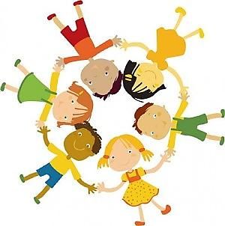
Этикет приветствий 21 ноября - Всемирный день приветствий
Информационные минуты для 5 класса

Slide 2
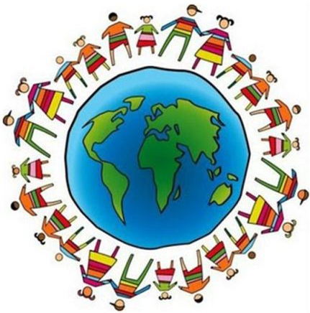
21 ноября – Всемирный день приветствий
Необычный праздник появился в далёком 1973 году, когда «холодная» война набирала свои обороты, и международная обстановка в мире становилась все напряжённей.
Придумали новый праздник два брата брата-американца из штата Небраска Майкл и Брайен Маккомак.
21 ноября они отправили в разные концы Земли письма-приветствия, в которых содержалась позитивная информация, изложенная с радушием и доброжелательностью. А смысл был предельно прост – они просили своих адресатов, чтобы те отправили такие же письма-приветствия хотя бы 10 новым получателям.

Slide 3
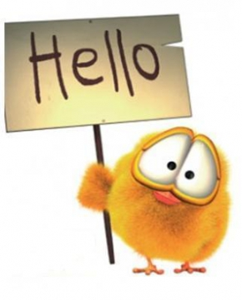
Приветствие – первое правило этикета
Приветствие – это дружеское обращение к кому-либо для установления контакта.
Какое слово лучше употреблять «здравствуй» или «привет»?
Слово «здравствуй(те)» универсальное. Здравствуй(те) – это пожелание и просьба, означающая «Будь(те) здоров(ы)».
«Привет» – это слово более короткое и демократичное. Это форма общения, принятая в какой-либо компактной группе и говорит о приятельских отношениях.
«Доброе утро», «добрый день» и «добрый вечер» – эти слова приветствия делают акцент на временной фактор.
«Приветствую вас» или «моё почтение» – это поэтичные формы приветствия, возвышающие собеседника и подкрепляющие его значимость. Выбирать приветствия вам!

Slide 4
Утреннее приветствие
Вы встаете утром с кровати и сразу же встречаетесь с мамой и папой, бабушкой и дедушкой, братишкой и сестренкой. От того, как вы поздороваетесь с ними, будет зависеть не только ваше настроение, но и настроение ваших близких на весь день.
Так что если вы начнете день с приветствия «Доброе утро!» и, улыбнувшись, всем своим видом покажете, что действительно желаете всем добра, а не станете произносить слова приветствия с заспанным видом, едва приоткрыв рот, то все будут пребывать в превосходном расположении духа.

Slide 5
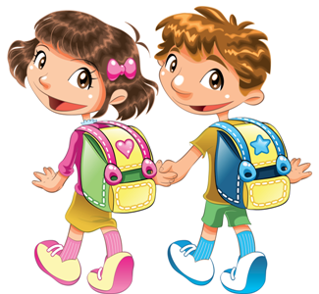
По дороге в школу
Выйдя на улицу, вы, конечно, повстречаетесь со своими друзьями. С ними вам тоже нужно поздороваться.
Начинать говорить свое приветствие следует не раньше того, как вы приблизитесь друг к другу на расстояние двух метров.
Приветствие не должно произноситься слишком громко.
Если вам доведется встретиться с несколькими своими знакомыми сразу, то поздоровайтесь с ними так, чтобы не возникло обманчивого впечатления, что вы радует встреча только с одним из них.

Slide 6
Приветствия в школе
Когда вы войдете в школу, обязательно поздоровайтесь со всеми – с гардеробщицей, своими одноклассниками и, конечно, с учителями.
Здороваясь со взрослыми, лучше всего употреблять общепринятые в этих случаях фразы: «Здравствуйте!», «Доброе утро!», «Добрый день!», «Добрый вечер!».

Slide 7
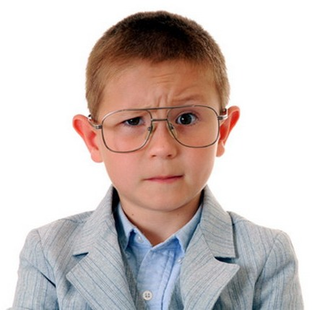
Нужно ли здороваться с незнакомыми людьми?
Вы, конечно, скажете, что приветствовать незнакомых людей не следует и глупо говорить: «Здравствуйте!» каждому встречному, и это правильно.
Иногда нам приходится обращаться к совершенно посторонним людям с какой-либо просьбой. Так что если вы спрашиваешь у прохожего: «Как пройти на набережную?» или у продавца: «Сколько стоит ручка?», то не забудьте сначала поздороваться.
Для подобного приветствия следует воспользоваться обычными «Здравствуйте!» или «Добрый день!», а за этим можете смело обращаться со своей просьбой.

Slide 8
Аукцион приветствий
Назовите всевозможные варианты приветствий, победит тот, чьё приветствие окажется последним.

Slide 9
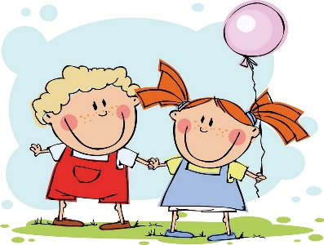
Улыбка – самое главное в любом приветствии!
Уверена в том, что, встретив близких, друзей, соседей или просто знакомых, вы не забудете не только сказать им слова приветствия, но и показать улыбкой что для вас встреча с ними является желанной и очень приятной.
Человек без улыбки – это струны без скрипки,
Это море без чайки, это дом без хозяйки,
Это кот без хвоста, это хвост без кота...
Да здравствуют коты с хвостами,
А люди – с улыбками!
Улыбайтесь! Улыбка длится мгновение,
а в памяти остаётся навсегда.

Slide 10
Как люди приветствуют друг друга в разных странах мира?

Slide 11
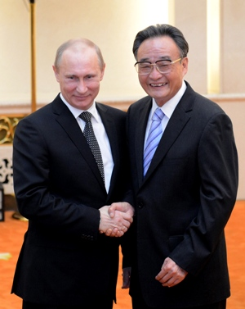
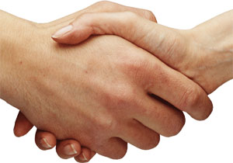
Рукопожатия
Рукопожатие принято во многих странах мира, особенно в России, Европе и Северной Америке.
Таджик, принимая гостя в своем доме, пожмет протянутую ему руку двумя своими в знак уважения. Протянуть в ответ одну — знак неуважения.
В Саудовской Аравии хозяин дома после рукопожатия кладет свою левую руку на плечо гостя и целует его в обе щеки.
Иранцы, пожав друг другу руки, прижимают свою правую ладонь к сердцу.
В Конго приветствуют друг друга так: протягивают навстречу друг другу обе руки и при этом дуют на них.

Slide 12
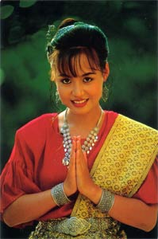
Индийское «Намасте!»
Для того чтобы поприветствовать кого-то, житель Индии остановится и, сложив руки возле груди и соединив ладони, слегка поклонится – так выглядит знаменитое индийское «Намасте!». Слово, в переводе обозначает: «Я кланяюсь тебе». Таким жестом индийцы обращаются к божественному началу, скрытому в каждом человеке.
Если близкие люди не виделись давно, возможны объятия. Мужчины крепко обнимаются, похлопывая друг друга по спине, а женщины держат друг друга за предплечья и прикасаются щеками по одному разу справа и слева.

Slide 13
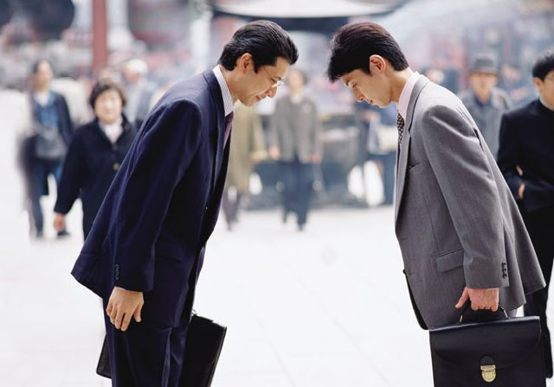
Поклоны
Японцы при встрече кланяются: чем ниже и медленнее, тем важнее персона. При этом они говорят «День настал».
На Среднем Востоке кланяются с опущенной головой, опущенными и прижатыми к телу руками. Ладонь правой при этом покрывает кисть левой — это знак почтения.
Китайцы традиционно кланяются, однако все больше китайцев предпочитает здороваться по-современному: подняв над головой сцепленные руки. Традиционная фраза приветствия в Китае переводится: «Ел ли ты сегодня?»

Slide 14
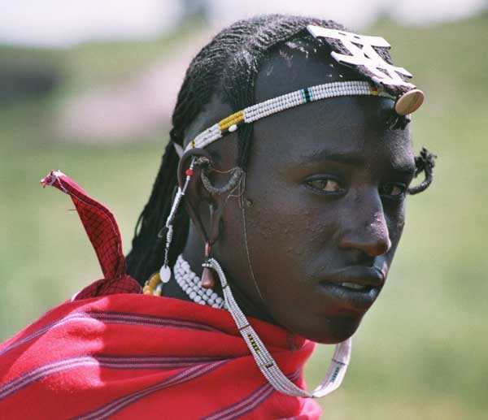
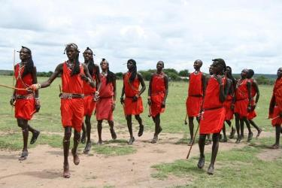
Африканские племена
В некоторых североафриканских странах подносят правую руку к своему лбу, потом к губам, а затем – к груди. Это означает: «я думаю о тебе, я говорю о тебе, я уважаю тебя».
Африканские масаи прежде, чем подать руку встречному знакомому, плюют на неё.
А кенийские акамба просто плюют друг в друга, не утруждаясь протягиванием руки – тем не менее, это знак глубокого уважения.
В Замбези хлопают в ладоши, приседая.

Slide 15
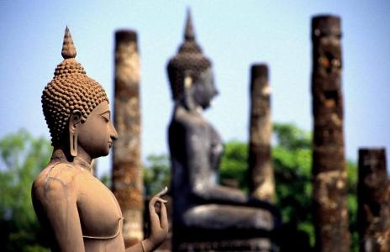
Таиландское «вай»
В Таиланде соединяют ладони прикладывают к груди или к голове — чем выше, тем почтительнее приветствие. Жест сопровождается возгласом «вай» — его продолжительность также зависит от статуса встречного. Здороваясь с уважаемыми персонами, мужчина делает низкий поклон, а женщина приседает в своеобразном реверансе. Если встретились ровесники, поклон будет небольшим, символическим.

Slide 16
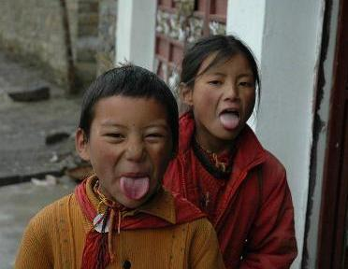
Тибетский язык
Тибет. Встречаясь и прощаясь, младший тибетец снимает шапку перед старшим и, слегка наклонив голову, высовывает язык. Сегодня традиция живет только среди старейшин народа и тибетских лам – показывая язык, они демонстрируют своего рода почтение и уважение к соплеменнику.
Аборигены Новой Зеландии при встрече вообще вытворяют невообразимое: свирепо выкрикивают слова, хлопают ладонями по бедрам, со всей силы топают ногами, сгибают колени, выпячивают грудные клетки, высовывают языки, выпучивают глаза. Этот сложный ритуал может понять только «свой», таким образом аборигены и распознают чужаков.

Slide 17
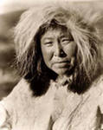
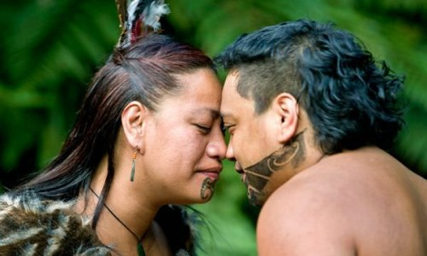
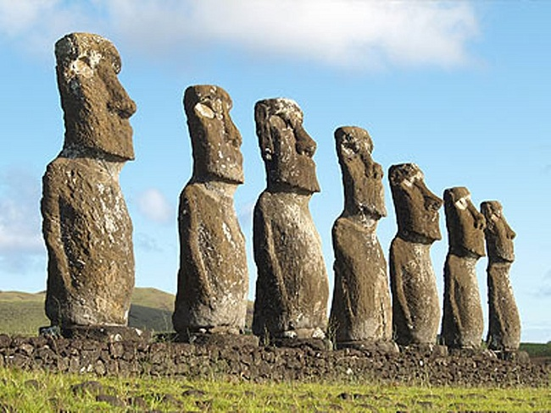
«Носовое» приветствие
Эскимосы несильно ударяют друг друга кулаком по голове и по спине. Делают это только мужчины.
Полинезийцы, наоборот, гладят друг друга по спине при встрече, обнюхиваются и трутся носами.
«Носовое» приветствие в ходу и у жителей Лапландии — они будто греют замерзшие носы.
Жители острова Пасхи вытягивают перед собой кулаки на уровне груди, затем поднимают их над головой и, разжав, «кидают» руки вниз.

Slide 18
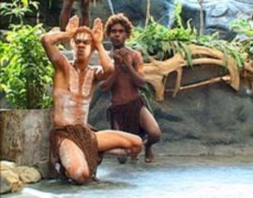
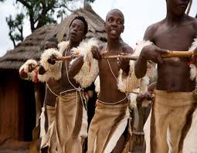
Ещё более необычные приветствия
В некоторых индейских племенах принято приседать на корточки при встрече незнакомца и сидеть так, пока он не заметит — это демонстрирует миролюбие.
Обитающие в Сахаре туареги начинают здороваться на расстоянии ста метров друг от друга, и затягивается это на длительное время: они прыгают, кланяются, принимают странные позы — все для того, чтобы распознать намерения встречного.

Slide 19
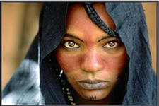
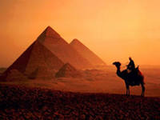
Египетский жест
В Египте и Йемене приветственный жест напоминает отдание чести в российской армии, только египтяне, прикладывая ладонь ко лбу, поворачивают её в сторону того, с кем здороваются.

Slide 20
Вопрос при встрече
Англичане приветствуют друг друга вопросом «Как поживаете?»
В США, Великобритании, Испании, приветствуя друг друга, спрашивают “Как ты?” или “Как дела?”
Если перевести дословно приветствия по-французски и по-немецки, получится: “Как идешь?” или “Как тебе идется?”, а по-итальянски: “Как стоишь?”
В Румынии спрашивают: “Тебе хорошо?”
В Дании: “Ты благополучно живешь?”
В Китае: “Ел ли ты сегодня?”
В Монголии традиционный вопрос-приветствие: “Здоров ли твой скот?”
В Малайзии при встрече спрашивают “Куда идешь?”
Гренландии восклицают: “Хорошая погода!”
В Израиле и арабских странах при встрече говорят “Мир тебе!”
В Индии и Непале: “Приветствую Бога в тебе!”
А в Японии просто: “День настал”
Зулусы говорят при встрече: “Я тебя вижу!”

Slide 21
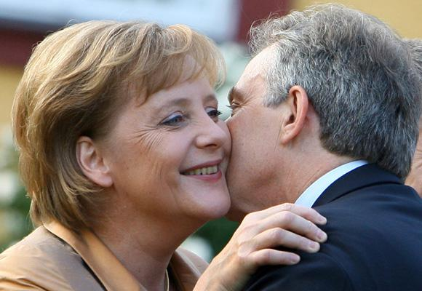
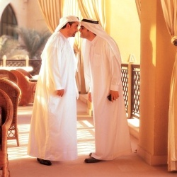
Поцелуи
В некоторых странах, рукопожатия недостаточно, при встрече любят целоваться в щеки (особенно женщины). Ритуалы, связанные с поцелуями, преобладают в Европе и могут быть достаточно сложными. Парижане целуются четыре раза в обе щеки, начиная всегда с левой щеки. Два поцелуя при приветствии также являются правилом в Испании, Австрии и Скандинавии, но в Испании целовать нужно всегда с правой щеки.
В Нидерландах, целуются три раза, начиная и заканчивая на той же щеке.
В Омане, при приветствии мужчины целуют друг друга в нос.

Slide 22
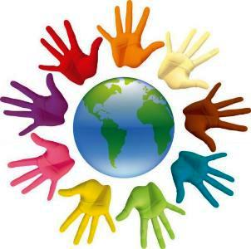
Совет
Конечно, трудно запомнить все способы, с помощью которых люди во всем мире показывают свое гостеприимство и уважение. Если вы сомневаетесь, то помните, что уверенное, но нежное рукопожатие, обычно правой рукой, улыбка и открытость будут приняты в большинстве стран. Также вы можете просто подождать и повторять то, что делает ваш собеседник. И не удивляйтесь, если вдруг кто-то начнет целовать вас в нос или нюхать ваши щеки.

